Slide 1
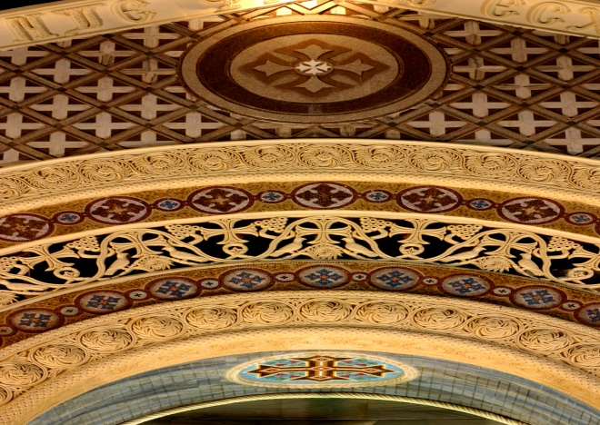

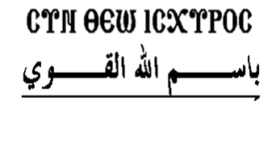
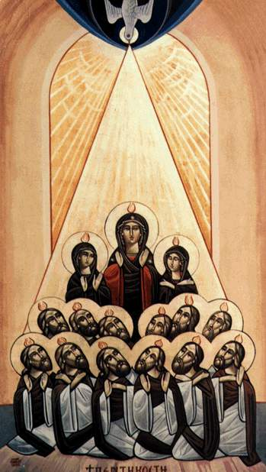
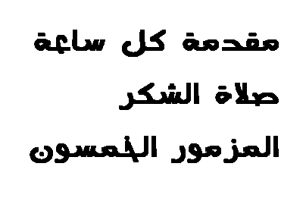
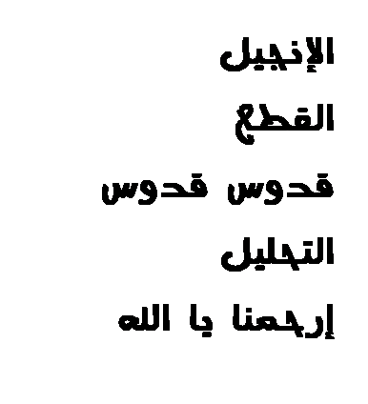



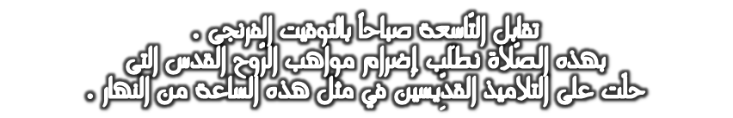
25
28
29
19
22
23
44
45
46
33
40
42

Slide 2
مقدمة كل ساعة
بِاسم الآب و الابن و الروح القدس
الإله الواحد
آمين.
يارب ارحم. يارب ارحم. يارب بارك. آمين.
المجد للآب والابن والروح القدس الآن وكل أوان والى دهر الدهور.. آمين.
اللَّهُمَّ اجعلنا مُستحقِّين أن نقول بِشُكرٍ :
أبانا الذى فى السموات. ليتقدس إسمك. ليأت ملكوتك لتكن مشيئتك. كما فى السماء، كذلك على الأرض. خبزنا الذى للغد. أعطنا اليوم، وأغفر لنا ذنوبنا، كما نغفر نحن ايضا للمذنبين إلينا، ولا تدخلنا فى تجربه. لكن نجنا من الشرير. بالمسيح يسوع ربنا، لأن لك الملك والقوة والمجد الى الأبد. آمين.

Slide 3
صلاة الشكر
فلنشكر صانع الخيرات الرحوم الله أبا ربنا وإلهنا ومخلصنا يسوع المسيح. لأنه سترنا وأعاننا وحفظنا وقبلنا إليه، وأشفق علينا وعضدنا وأتى بنا الى هذه الساعة. هو أيضا فلنسأله أن يحفظنا فى هذه اليوم المقدس وكل أيام حياتنا بكل سلام. الضابط الكل الرب الهنا.
أيها السيد الرب الإله ضابط الكل، أبو ربنا وإلهنا ومخلصنا يسوع المسيح. نشكرك على كل حال. ومن أجل كل حال. وفى كل حال، لأنك سترتنا. وأعنتنا. وحفظتنا. وقبلتنا إليك، وأشفقت علينا. وعضدتنا. وأتيت بنا الى هذه الساعة. من أجل هذا نسأل ونطلب من صلاحك يا محب البشر.

Slide 4
صلاة الشكر
إمنحنا أن نكمل هذه اليوم المقدس، وكل أيام حياتنا بكل سلام مع خوفك. كل حسد وكل تجربة وكل فعل الشيطان، ومؤامرة الناس الأشرار. وقيام الأعداء الخفيين والظاهرين. إنزعها عنا وعن سائر شعبك وعن موضعك المقدس هذا. أما الصالحات والنافعات فإرزقنا إياها. لأنك أنت الذى أعطيتنا السلطان أن ندوس الحيات والعقارب وكل قوة العدو.
ولا تدخلنا فى تجربه. لكن نجنا من الشرير. بالنعمه والرأفات ومحبة البشر التى لإبنك الوحيد ربنا وإلهنا ومخلصنا يسوع المسيح. هذا الذى من قبله المجد والإكرام والعزة والسجود، تليق بكَ معه مع الروح القدس المحيي المساوى لك، الآن وكل أوان وإلى دهر الدهور. آمين.

Slide 5
المزمور الخمسون
إِرْحَمْنِى يَا اَللّه كَعَظِيم رَحْمَتِك، وَمِثْل كِثْرِة رَأْفَتِكَ امْحُ إِثْمِى، واغْسِلْنِى كَثِيرًا مِنْ إِثْمِي، وَمِنْ خَطِيَّتِى طَّهِرنِى. لأَنِّى أنا عَارِف بِإِثْمِى، وَخَطِيَّتِى أَمَامِى فِى كُل حِين. لَكَ وَحْدَكَ أَخْطَأت وَالشَر قُدَّامَك صَنَعْتُ، لِكَى تَتَبَرَّر فِى أَقْوَالِك وَتَغْلُب إِذَا حُوكِمْت. لأَنِى هَأَنَذَا بِألإِثْم حُبِلَ بِى وَبِالخَطَايَا أشتهتنى أُمِى. لآنْكَ هَكَذَا قَدْ أَحْبَبتُ الحَق. إِذ أَوْضَحْت لِى غَوَامِض حِكْمَتِك وَمَسْتُورَاتِهَا. تَنْضَح عَلَى بِزُوفَاك فَأَطْهُر.تَغْسِلْنِى فَأَبْيَضَّ أَكْثَر مِنَ الثَّلْج. تُسْمِعْنِى سُرُورَا وَفَرَحًا فَتَبْتَهِج عِظَامِى المُتواضعة. إِصْرِف وَجْهَك عَنْ خَطَايَاىَ وَإِمْحُ كُلَّ آثَامِى. قَلْبًا نَقِيًا إِخْلِق فِىَّ يَاالله، وَرُوحَا مُسْتَقِيمًا جَدِّده فِى أَحْشَائِى. لا تَطْرَحْنِى مِنْ قُدَّام وَجْهَكَ وَرُوحَكَ القُدّوس لا تَنْزِعُه مِنىِّ.

Slide 6
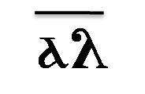
المزمور الخمسون
إِمْنَحَنِى بَهْجَة خَلاصِك وَبِرُوح رِئَاسِى أعْضُدْنِى، فَأُعَلِم الأَثَمَة طُرُقَك وَالمُنَافِقُون إِليّك يَرْجِعُونَ. نّجِنِى مِنَ الدِمَاء ياالله إِلّه خَلاَصى، فَيَبْتَهِج لِسَانِى بِعَدْلَك. يَارَبُّ إِفْتَحْ شَفَتَّى فَيُخْبِر فَمِى بِتَسْبِيحَك، لأَنَكَ لَوْ آثَرْتَ الذَبِيحَه لَكُنْت الآَن أُعْطِى. وَلَكِنْكَ لا تُسْرُّ بِالْمُحْرِقَات فَالذَبِيحْه لِلَه رُوح مُنْسَحِق. الْقَلْبُ الْمُنْكَسِر وَالمُتَواضِع لا يَرْذِلُه الله. أَنْعِم يَارَب بِمَسَرَتِك عَلَى صِهْيَون، وَلِتُبْن أَسْوَار أُورُشَليِم، حِينَئِذٍ تُسَرُّ بِذَبَائِح العدل قُرْبَانًا وَمُحْرِقَات، حينئذ يُصعدون عَلَى مَذَبَحِك العِجُول.

Slide 7
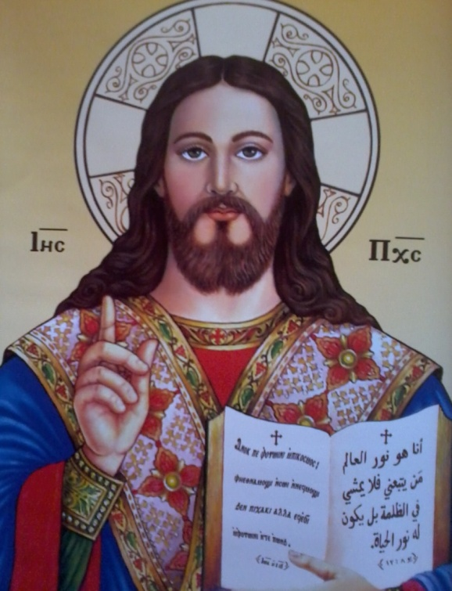
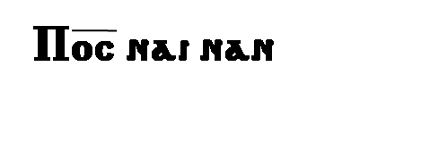
تسبحة الساعة الثالثة
مِنَ النَّهارِ المُبارَك
أُقدِّمها للمسيح مَلِكِى وإلهى
وأرجوه أن يغفر لي خطاياي .

Slide 8
المزمور التاسع عشر
يستجيب لك الرب في يوم شدتك، ينصرك اسم إله يعقوب. يرسل لك عوناً من قدسه، ومن صهيون يعضدك. يذكر جميع ذبائحك، ويستسمن محرقاتك. يعطيك الرب حسب قلبك، ويتمم كل مشورتك. نعترف لك يا رب بخلاصك، وباسم إلهنا ننمو. يُكمِّل الرب كل سؤالك. الآن علمت أن الرب قد خلَّصَ مسيحه، واستجاب له من سماء قدسه بجبروت خلاص يمينه. هؤلاء بمركبات وهؤلاء بخيل، ونحن باسم الرب إلهنا ننمو. هم عثروا وسقطوا، ونحن قمنا وانتصبنا. يا رب خلص مَلِكَكَ واستجب لنا يوم ندعوك .
46
45
44
42
40
33
29
28
25
23
22
19

Slide 9
المزمور الثاني و العشرون
الرب يرعاني فلا يعوزني شئ. في مراع خضر يسكنني، على ماء الراحة يوردني. يرد نفسي. يهدني إلى سبل البر من أجل اسمه. إن سلكت في وسط ظلال الموت فلا أخاف شراً، لأنك أنت معي. عصاك وعكازك هما يعزيانني. هيأت قدامى مائدة تجاه مضايقي. مسحت بالزيت رأسي، وكأسك روتني مثل الصِّرف. ورحمتك تدركني جميع أيام حياتي، ومسكني في بيت الرب إلى مدى الأيام .
46
45
44
42
40
33
29
28
25
23
22
19

Slide 10
المزمور الثالث و العشرون
للرب الأرض وملؤها، المسكونة وجميع الساكنين فيها. هو على البحار أسسها، وعلى الأنهار هيأها. من يصعد إلى جبل الرب، أو من يقوم في موضع قدسه؟ الطاهر اليدين، النقي القلب. الذي لم يحمل نفسه إلى الباطل ولم يحلف بالغش. هذا ينال بركة من الرب، ورحمة من الله مخلصه، هذا هو جيل الذين يطلبون الرب ويبتغون وجه إله يعقوب.
ارفعوا أيها الرؤساء أبواكم، وارتفعي أيتها الأبواب الدهرية، فيدخل ملك المجد. من هو هذا ملك المجد؟ الرب العزيز القدير، الرب القوى في الحروب. ارفعوا أيها الرؤساء أبوابكم، وارتفعي أيتها الأبواب الدهرية، فيدخل ملك المجد. من هو هذا ملك المجد؟ رب القوات، هذا هو ملك المجد.
46
45
44
42
40
33
29
28
25
23
22
19

Slide 11
المزمور الخامس و العشرون
احكم لي يا رب فإني بدعتي سلكت، وعلى الرب توكلت فلا أضعف. ابْلنِي يا رب وجربنى، نقِّ قلبي وكليتي. لأن رحمتك أمام عيني هيَ، وقد ارتضيت بحقك. لم أجلس مع محفل باطل، ومع مخالفي الناموس لم أدخل. أبغضتُ مجمع الأشرار، ومع المنافقين لم أجلس. أغسل يدي بالنقاوة، وأطوف بمذبحك يا رب. لأسَمِّع صوت تسبيحك، وأنطق بجميع عجائبك. يا رب أحببت جمال بيتك، وموضع مسكن مجدك. فلا تهلك مع المنافقين نفسي، ولا مع رجال الدماء حياتي. الذين في أيديهم الإثم، ويمينهم امتلأت رشوة. أما أنا فبدعتي سلكت. أنقذني وارحمني لأن رجلي وقفت في الاستقامة. في الجماعات أباركك يا رب .
46
45
44
42
40
33
29
28
25
23
22
19

Slide 12
المزمور الثامن و العشرون
قدموا للرب يا أبناء الله. قدموا للرب أبناء الكباش. قدموا للرب مجداً وكرامة. قدموا للرب مجدا لاسمه. اسجدوا للرب في دار قدسه.
صوت الرب على المياه. إله المجد أرعدَ. الرب على المياه الكثيرة. صوت الرب بقوة. صوت الرب بجلال عظيم. صوت الرب يحطم الأرز. الرب يكسر أرز لبنان ويسحقها مثل عجلٍ لبنان و المحبوب مثل ابن وحيد القرن. صوت الرب يقطع لهيب النار. صوت الرب يزلزل القفر. الرب يزلزل برية قادش. صوت الرب يرتب الأيائل ويكشف الغابات. وفى هيكله المقدس كل واحد ينطق بالمجد. الرب يسكن في الطوفان، الرب يجلس ملكاً إلى الأبد. الرب يعطى شعبه قوة، الرب يبارك شعبه بالسلام .
46
45
44
42
40
33
29
28
25
23
22
19

Slide 13
المزمور التاسع و العشرون
أعظمك يا رب لأنك احتضنتني، ولم تُشْمِتْ بي أعدائي. أيها الرب إلهي، صرخت إليك فشفيتني. يا رب أصعدتَ من الجحيم نفسي، وخلصتني من الهابطين في الجب.
رتلوا للرب يا جميع قديسيه، واعترفوا لذكر قدسه. لأن سخطاً في غضبه، وحياة في رضاه. في العشاء يحل البكاء، وفى الصباح السرور.
أنا قلت في نعيمي لا أتزعزع إلى الدهر، يا رب بمسرتك أعطيتَ جمالي قوة. صرفت وجهك عنى، فصرتُ قلقاً. إليك يا رب أصرخ، وإلى إلهي أتضرع. أية منفعة من دمى إذا هبطتُ إلى الجحيم؟ هل يعترف لك التراب أو يخبر بحقك؟ سمع الرب فرحمني، الرب صار لي عوناً. حولت نوحي إلى فرح لي، مزقت مسحي ومنطقتني سروراً. لكي ترتل لك مجدي ولا يحزن قلبي. أيها الرب إلهي إلى الأبد أعترف لك .
46
45
44
42
40
33
29
28
25
23
22
19

Slide 14
المزمور الثالث و الثلاثون
أبارك الرب في كل وقت، وفى كل حين تسبحته في فمي، بالرب تفتخر نفسي، يسمع الودعاء فيفرحون. عظموا الرب معي، لنرفع اسمه جميعاً. طلبتُ إلى الرب فاستجاب لي، ومن جميع مخاوفي نجاني. تقدموا إليه واستنيروا، ووجوهكم لا تخزى. هذا المسكين صرخ فاستمعه الرب، ومن جميع ضيقاته خلصه. يعسكر ملاك الرب حول كل خائفيه وينجيهم. ذوقوا وانظروا ما أطيبَ الربَ! طوبى للإنسان المتكل عليه. اتقوا الرب يا جميع قديسيه، فإن الذين يتقونه لا يعوزهم شيء. الأغنياء افتقروا وجاعوا، أما الذين يبتغون الرب فلا يُعْدمُون خيراً.
46
45
44
42
40
33
29
28
25
23
22
19

Slide 15
المزمور الثالث و الثلاثون
هلم أيها البنون استمعوا لي، فأعلمكم مخافة الرب. من هو الإنسان الذي يهوى الحياة، ويحب أن يرى أياما صالحة؟ صن لسانك عن الشر، وشفتيك عن النطق بالغش. حد عن الشر واصنع الخير، اطلب السلامة واتبعها. فإن عيني الرب على الصديقين، وأذنيه مصغيتان إلى طلبتهم. وجْه الرب ضد صانعي الشر، ليمحو من الأرض ذكرهم. الصديقون صرخوا والرب استجاب لهم، ومن جميع شدائدهم نجاهم. قريب هو الرب من منسحقي القلب، ويخلص المتواضعين بالروح. كثيرة هي أحزان الصديقين، ومن جميعها ينجيهم الرب. يحفظ الرب جميع عظامهم، وواحدة منها لا تنكسر. يموت الخطاة بشرهم، ومبغضو الصديق يندمون. الرب ينقذ نفوس عبيده، ولا يندم جميع المتكلين عليه.
46
45
44
42
40
33
29
28
25
23
22
19

Slide 16
المزمور الأربعون
طوبى لمن يتفهم فى أمر المسكين و الفقير، في يوم الشر ينجيه الرب. الرب يحفظه ويحييه، ويجعله في الأرض مغبوطاً، ولا يسلمه لأيدي أعدائه. الرب يعينه على سرير وجعه، إنك رتبت مضجعه كله في مرضه. أنا قلت يا رب ارحمني، اشف نفسي لأني قد أخطأتُ إليك. أعدائي تَقَوَّلوا على شراً: متى يموت ويباد اسمه؟ الذي دخل ليراني كان يتكلم بالرياء، وقلبه يضمر له شراً، ثم كان يخرج خارجاً ويتكلم علىَّ. تَدْمدَمَ علىَّ جميع أعدائي، وتشاوروا على بالسوء. وكلاماً مخالفاً للناموس رتبوا عليَّ، قالوا: "ألا يعود الراقد أن يقوم؟" و إن إنسان سلامتي الذي وثقت به، الذي أكل خبزي رفع علىّ عَقِبَهُ.
46
45
44
42
40
33
29
28
25
23
22
19

Slide 17
المزمور الأربعون
وأنت يا رب ارحمني وأقمني فأجازيهم. بهذا علمت أنك هويتني، لأن عدوي لن يسر بي. أما أنا فمن أجل دعتي قبلتني، وثبتني أمامك إلى الأبد. مبارك الرب إله إسرائيل، من الأزل وإلى الأبد يكون .
46
45
44
42
40
33
29
28
25
23
22
19

Slide 18
المزمور الثاني و الأربعون
احكم لي يا رب وانتقم لمظلمتي، من أمة غير بارة. ومن إنسان ظالم وغاش نجني، لأنك أنت هو إلهي وقوتي. لماذا أقصيتني؟ ولماذا أسلك كئيباً من مضايقة عدوي؟ أرسل نورك وحقك، فإنهما يهديانني ويصعدانني إلى جبلك المقدس وإلى مسكنك. فأدخل إلى مذبح الله، تجاه وجه الله الذي يفرح شبابي. أعترف لك بالقيثارة يا الله إلهي. لماذا أنت حزينة يا نفسي، ولماذا تزعجينني؟ توكلي على الله فإني أعترف له، خلاص وجهي هو إلهي .
46
45
44
42
40
33
29
28
25
23
22
19

Slide 19
المزمور الرابع و الأربعون
فاض قلبي كلمة صالحة. إني أخبر الملكَ بأفعالي، لساني قلمُ كاتبٍ ماهر. إنك أبرع جمالاً من بنى البشر. وقد انسكبت النعمة على شفتيك، فلذلك باركك الله إلى الدهر. تقلد سيفك على فخدك أيها القوى جلالك وجمالك. استله وانجح واملك من أجل الحق والدعة والعدل، وتهديك بالعجب يمينك. نبلك مسنونة في قلب أعداء الملك أيها الجبار، الشعوب تحتك يسقطون.
كرسيك يا الله إلى دهر الدهر، قضيب الاستقامة هو قضيب ملكك. لأنك أحببتَ البر وأبغضتَ الإثم. من أجل هذا مسحك الله إلهك بزيت البهجة أفضلَ من رفقائك. المر والميعة والسليخة من ثيابك. من المنازل الشريفة العاج التي أبهجتك. بنات الملوك من كرامتك .
46
45
44
42
40
33
29
28
25
23
22
19

Slide 20
المزمور الرابع و الأربعون
قامت الملكة عن يمينك، مشتملة بثوب موشى بالذهب، مزينة بأنواع كثيرة. اسمعي يا ابنتي وانظري وأميلي أذنك، وانسَيْ شعبك وبيت أبيك. فإن الملكَ قد اشتهى حسنك، لأنه هو ربك وله تسجدين. وله تسجد بنات صورَ بالهدايا، ويترجّى وجهَه أغنياءُ شعب الأرض.
كل مجد ابنة الملك من داخل، مشتملة بأطراف موشاة بالذهب، مزينة بأشكال كثيرة. تدخُل إلى الملك عذارى في إثرها، جميع قريباتها إليه يُقدَّمْن. يَبْلغن بفرح وابتهاج، يَدخُلن إلى هيكل الملك. ويكون لكَ أبناءٌ عوضاً عن آبائك، تقيمهم رؤساء على سائر الأرض، ويذكرون اسمك جيلاً بعد جيل. من أجل ذلك تعترف لك الشعوب يا الله إلى الدهر، وإلى دهر الدهور.
46
45
44
42
40
33
29
28
25
23
22
19

Slide 21
المزمور الخامس و الأربعون
إلهنا ملجأنا وقوتنا، ومعيننا في شدائدنا التي أصابتنا جداً. لذلك لا نخشى إذا تزعزعت الأرض، وانقلبت الجبال إلى قلب البحار. تعج المياه وتجيش، وتتزعزع الجبال بعزته. مجارى الأنهار تفرح مدينة الله. لقد قدس العَليُّ مسكنه، والله في وسطها فلن تتزعزع. يعين الله وجهها. اضطربت الأمم، وماجت الممالك. أبدى صوته، فتزلزلت الأرض. الرب إله القوات معنا، ناصرنا هو إله يعقوب.
هلم فانظروا أعمال الرب، التي جعلها آيات على الأرض. الذي يرفع الحروب من أقاصي الأرض. يسحق قسيهم ويكسر سلاحهم، ويحرق أتراسهم بالنار. ثابروا واعلموا أنى أنا هو الله، أرتفع بين الأمم وأتعالى في الأرض. الرب إله القوات معنا، ناصرنا هو إله يعقوب.
46
45
44
42
40
33
29
28
25
23
22
19

Slide 22
المزمور السادس و الأربعون
يا جميع الأمم صفقوا بأيديكم، هللوا لله بصوت الابتهاج. لأن الرب عال ومرهوب، ملك كبير على كافة الأرض. أخضع الشعوب لنا، والأمم تحت أقدامنا، اختارنا ميراثاً له، جمال يعقوب الذي أحبه.
صعد الله بتهليل، والرب بصوت البوق. رتلوا لإلهنا رتلوا، رتلوا لملكنا رتلوا، لأن الرب هو ملك الأرض كلها. رتلوا بفهم فإن الرب ملك على جميع الأمم. الله جلس على كرسيه المقدس. رؤساء الشعوب اجتمعوا مع إله إبراهيم، لأن أعِزَّاءَ الله قد ارتفعوا في الأرض جداً .
46
45
44
42
40
33
29
28
25
23
22
19

Slide 23
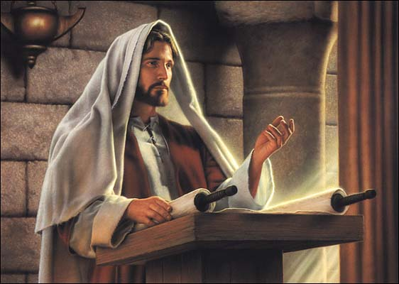

مقدمة الإنجيل
فصل شريف من بشارة الإنجيل لمعلمنا
يوحنا البشير بركاته على جميعنا . آمين .

Slide 24

من إنجيل يوحنا ص 14 : 26 _ 15 : 3
متى جاء المعزى الروح القدس الذي سيرسله الآب باسمي، فهو يعلمكم كل شيء ويذكركم بكل ما قلته لكم. سلامي أترك لكم. سلامي أنا أعطيكم. ليس كما يعطى العالمُ أعطيكم. لا تضطرب قلوبكم ولا تجزع. سمعتم أنى قلت لكم إني أمضى ثم آتى إليكم. لو كنتم تحبونني لكنتم تفرحون لأني أمضى إلى الآب، لأن أبى أعظمُ منى. وقد قلتُ لكم الآن قبل أن يكون، حتى متى كان تؤمنون. لست أكلمكم كلاما كثيراً بعد، رئيس هذا العالم آتٍ وليس له فيَّ شيءٌ.

Slide 25
من إنجيل يوحنا ص 14 : 26 _ 15 : 3
لكن لكي يعلمَ العالمُ أنني أحب أبى، وكما أوصاني أبى هكذا أفعل، قوموا ننطلق من ههنا.
أنا هو الكرمة الحقيقية وأبى الكرام. كل غصن فيَّ لا يأتي بثمر يقطعه. وكل ما يأتي بثمر ينقيه ليأتي بثمر أكثر. وأنتم من قبْل أنقياءُ من أجل الكلام الذي كلمتكم به. اثبتوا في وأنا أيضا فيكم.
(والمجد لله دائماً)

Slide 26

القطعة الأولى
روحك القدوس يا رب الذي أرسلته على تلاميذك القديسين ورسلك المكرمين في الساعة الثالثة، هذا لا تنزعه منا أيها الصالح، لكن جدده في أحشائنا. قلبا نقياً اخلق فيَّ يا الله، وروحاً مستقيماً جدد في أحشائي. لا تطرحني من قدام وجهك، وروحك القدوس لا تنزعه منى .

Slide 27

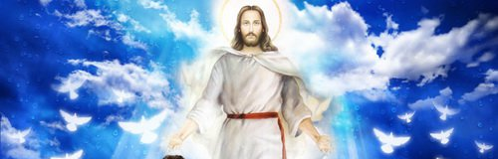
القطعة الثانية
أيها الرب الذي أرسلتَ روحك القدوس على تلاميذك القديسين ورسلك المكرمين في الساعة الثالثة، هذا لا تنزعه منا أيها الصالح. لكن نسألك أن تجدده في أحشائنا، يا ربنا يسوع المسيح ابن الله الكلمة، روحا مستقيماً ومحيياً، روح النبوءة والعفة، روح القداسة والعدالة والسلطة، أيها القادر على كل شيء، لأنك أنت هو ضياء نفوسنا. يا من يضئ لكل إنسان آت إلى العالم، ارحمنا .

Slide 28
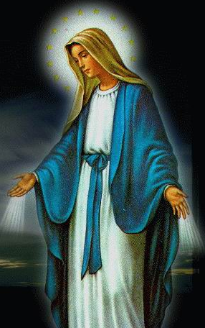
القطعة الثالثة
يا والدة الإله أنت هي الكرمة الحقيقية الحاملة عنقود الحياة، نسألك أيتها المملوءة نعمة، مع الرسل، من أجل خلاص نفوسنا. مبارك الرب إلهنا. مبارك الرب يوما فيوما، يهيئ طريقنا لأنه إله خلاصنا .

Slide 29
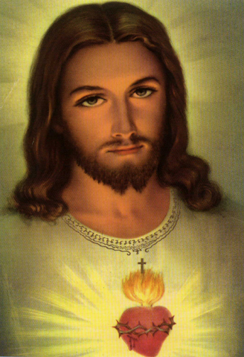
القطعة الرابعة
أيها الملك السمائي المعزى، روح الحق، الحاضر في كل مكان والمالئ الكل، كنز الصالحات، ومعطى الحياة، هلم تفضل وحل فينا، وطهرنا من كل دنس أيها الصالح، وخلص نفوسنا.

Slide 30
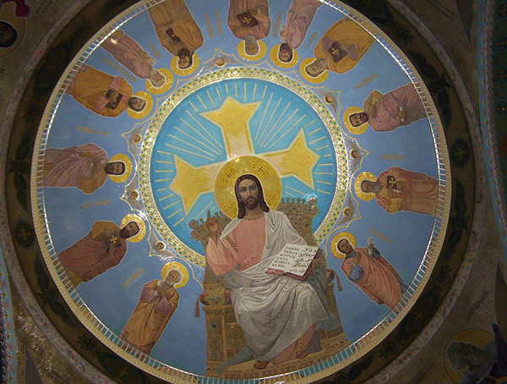
القطعة الخامسة
كما كنت مع تلاميذك أيها المخلص وأعطيتهم السلام، هلم أيضا كن معنا وامنحنا سلامك وخلصنا ونج نفوسنا.

Slide 31
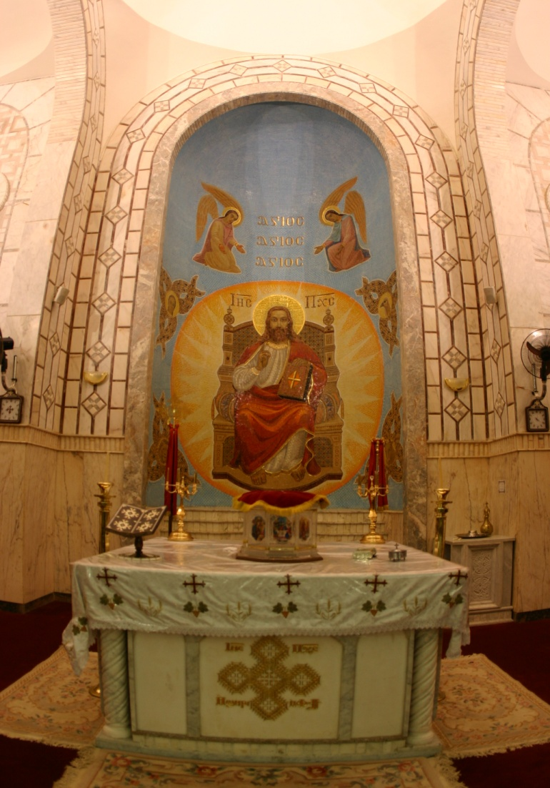
القطعة السادسة
إذا ما وقفنا في هيكلك المقدس نحسب كالقيام في السماء. يا والدة الإله، أنت هي باب السماء، افتحي لنا باب الرحمة.

Slide 32
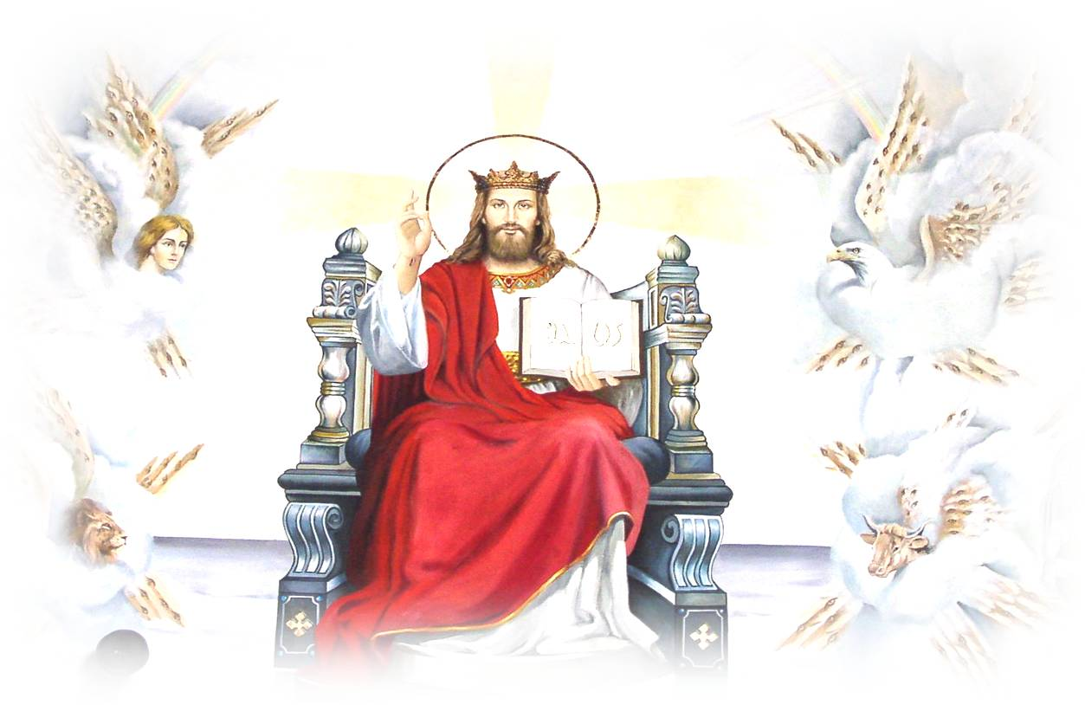

(
)
41 مرة

Slide 33
قدوس قدوس قدوس
قدوس قدوس قدوس، رب الصاباؤوت السماء والأرض مملوءتان من مجدك وكرامتك. إرحمنا ياالله الآب ضابط الكل. أيها الثالوث إرحمنا. أيها الرب إله القوات، كن معنا لأنه ليس لنا معين فى شدائدنا وضيقاتنا سواك.
حل وإغفر وإصفح لنا يا الله عن سيئاتنا التى صنعناها بإرادتنا، والتى صنعناها بغير إرادتنا. التى فعلناها بمعرفة، والتى فعلناها بغير معرفه. الخفيه والظاهرة. يارب إغفر لنا من أجل اسمك القدوس الذى دعى علينا. كرحمتك يارب ولا كخطايانا.
اجعلنا مُستَحقِّينَ أنْ نَقولَ بشُكرٍ :
أبانا الذي فى السَّمَواتِ ...

Slide 34
و هذا التحليل
يا إله كل الرأفات ورب كل عزاء، الذي عزانا كل حين بعزاء روحك القدوس، نشكرك لأنك أقمتنا للصلاة في هذه الساعة المقدسة، التي فيها أفضت نعمة روحك القدوس بغنى على التلاميذ خواصك القديسين ورسلك المكرمين الطوباويين مثل ألسنة نار. نسأل ونطلب منك يا محب البشر، اقبل إليك صلواتنا، واغفر خطايانا، وأرسل لنا نعمة روحك القدوس، وطهرنا من دنس الجسد والروح، وانقلنا إلى سيرة روحانية، لكي نسلك بالروح ولا نُكْمِّل شهوة الجسد. واجعلنا مستحقين أن نخدمك بطهارة وبر كل أيام حياتنا. لأنه يليق لك المجد والكرامة والعزة، مع أبيك الصالح والروح القدس، الآن وكل أوان وإلى الأبد. آمين.

Slide 35
إرحمنا يا الله ثم إرحمنا
إرحمنا يا الله ثم إرحمنا. يا من فى كل وقت وكل ساعه، فى السماء وعلى الارض مسجود له وممجد. المسيح الهنا الصالح، الطويل الروح، الكثير الرحمة. الجزيل التحنن. الذى يحب الصديقين ويرحم الخطاه الذين أولهم أنا، الذى لا يشاء موت الخاطئ مثل ما يرجع ويحيا. الداعى الكل الى الخلاص لأجل الموعد بالخيرات المنتظرة.
يارب إقبل منا فى هذه الساعة، وكل ساعة طلباتنا. سهل حياتنا وأرشدنا الى العمل بوصاياك. قدس أرواحنا. طهر أجسامنا. قوم أفكارنا. نق نياتنا. أشف أمراضنا، وأغفر خطايانا، ونجنا من كل حزن ردئ ووجع قلب. أحطنا بملائكتك القديسين لكى نكون بمعسكرهم محفوظين ومُرشَدينَ، لنصل الى اتحاد الإيمان، وإلى معرفة مجدك غير المحسوس وغير المحدود، فإنك مُبَارَك إلى الأبد . آمين .

Slide 36
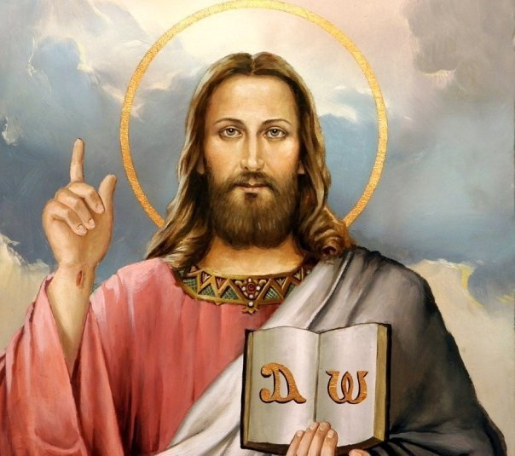

Slide 37
